Slide 1
2024-05-27组会

Slide 2
神经网络解微分方程
PINN
Seq2Seq找解析解
PDE-FIND
POD
DeepONet
……

Slide 3
MLP V.S. KAN
Ziming Liu, Yixuan Wang, Sachin Vaidya et al.
arXiv:2404.19756v2 [cs.LG] 2 May 2024

Slide 4
PINN(Physics-Informed Neural Network)
离散连续方程解方程
几种类型
数据驱动
物理约束
物理驱动(无监督学习)
Initial condition
Boundary condition
2021, M. A. Nabian, R. J. Gladstone, H. Meidani, Efficient Training of Physics-Informed Neural Networks
via Importance Sampling
PINN有几个好处：
无需离散化（提供微分方程无网格解）
无需多少数据(内嵌物理)
泛化能力强
……

Slide 5
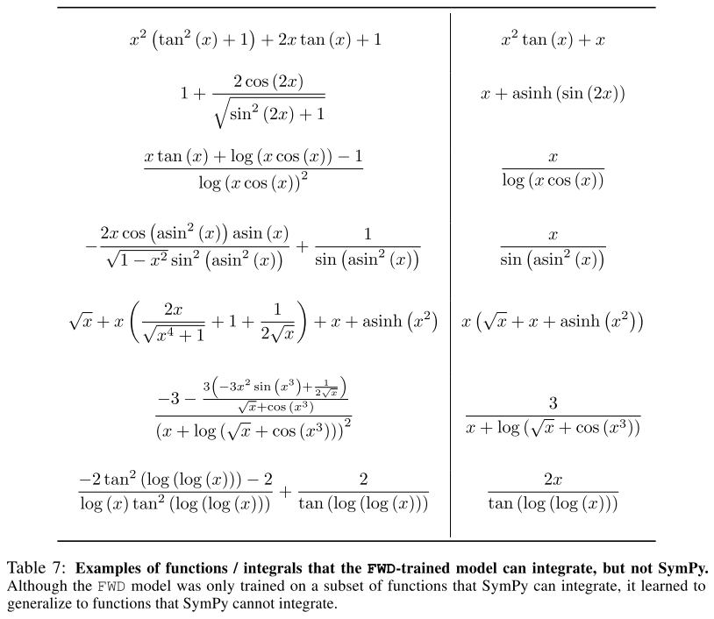
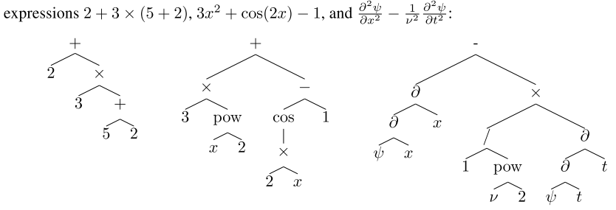
Seq2Seq解析解
Seq2Seq网络结构

Slide 7
神经网络解微分方程
PINN
Seq2Seq找解析解
PDE-FIND
POD
DeepONet
……

